Slide 1
Melhoria da atenção a saúde bucal no pré-natal e puerpério na USF Aloísio Souza Oliveira de Barra do Rocha/Ba
Aluna: Patrícia Bastos Oliveira Limongi
Orientadora: Simone Dias de Oliveira
Salvador-Bahia
24 de setembro de 2013

Slide 2
Introdução
Gestação :
Receptividade às mudanças e ao processamento de informações.
Atitudes e escolhas maternas refletirão no desenvolvimento e nascimento de um bebê saudável.
(Reis et al., 2010)
Notes:
O período gestacional deve ser alvo de atenção por parte dos profissionais de saúde, com vistas à promoção da saúde bucal e prevenção de doenças que afetam a cavidade bucal

Slide 3
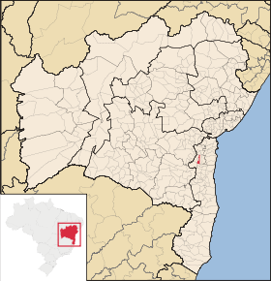
Barra do Rocha/Ba
192,596 km²
6.313 habitantes
Território de identidade Médio Rio das Contas, a 431 quilômetros de Salvador.

Slide 4
Sistema de saúde do município de Barra do Rocha/Ba
2 Equipes de Saúde da Família com ESB
VIEP
VISA
01 atua como NASF
SAMU
LAC
Não possui hospital

Slide 5
USF Aloisio Souza Oliveira
1101 famílias

Slide 6
USF Aloisio Souza Oliveira
Pediatra
ASB
CD
TE
Recepcionistas
Psiquiatra
Médicos
ACS
TSB
AO
Nutricionista
GO
Fisioterapeuta
Psicóloga
Enfermeira
Vigilante

Slide 7
USF Aloisio Souza Oliveira
Pré-natal
Serviço subutilizado
Ausência de monitoramento
Deficiência nos registros
Visão da ESF

Slide 8
Objetivo Geral
Melhorar a saúde bucal de gestantes
e recém-nascidos da
Unidade de Saúde da Família Aloísio Souza Oliveira

Slide 9
Objetivos Específicos
Ampliar a cobertura da atenção à saúde bucal;
Melhorar adesão ao atendimento em saúde bucal;
Melhorar a qualidade do atendimento em saúde bucal das gestantes e dos recém-nascidos.

Slide 10
Objetivos Específicos
Melhorar o registro das informações;
Mapear as gestantes e os recém-nascidos da área de abrangência com risco para problemas de saúde bucal;
Realizar ações de promoção à saúde e prevenção de doenças bucais nas famílias das gestantes

Slide 11
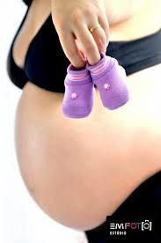
Metodologia
População-Alvo: 25 gestantes
Dinâmicas
Treinamento da Equipe
Padronização dos registros
Ações de Prevenção
Divulgação para a comunidade
Atendimento Odontológico

Slide 12
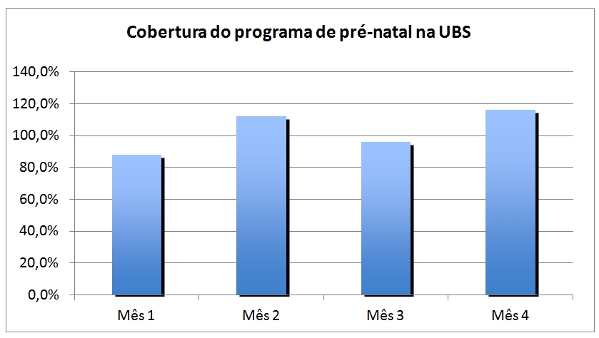
Resultados
Indicador 1: Cobertura do Pré-natal na USF Aloísio Souza Oliveira
Meta 1: Ampliar a cobertura das gestantes da área com pré-natal na Unidade Básica de Saúde (UBS) para 90% .

Slide 13
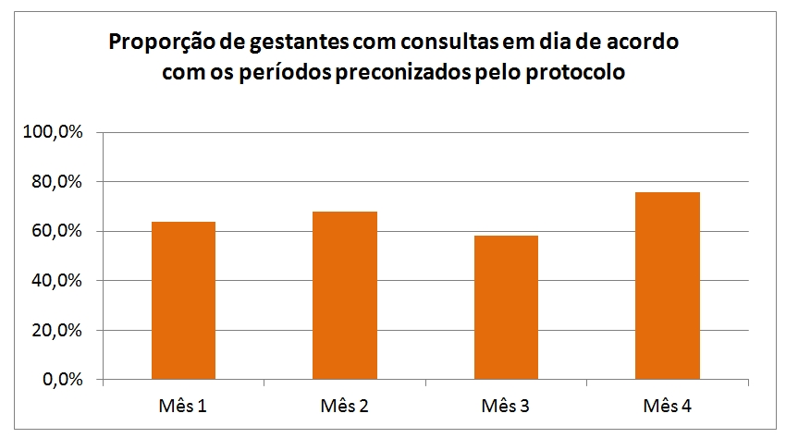
Resultados
Indicador 2: Proporção de gestantes com consultas em dia de acordo com os períodos preconizados pelo protocolo do Ministério da Saúde (2006).
Meta 2: Garantir a constância de 90% das gestantes nas consultas de acordo com os períodos preconizados pelo protocolo do MS (2006) na Unidade Básica de Saúde (UBS).

Slide 14
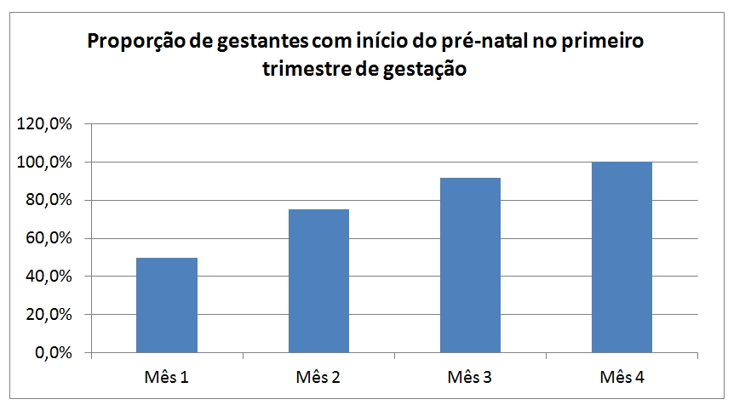
Resultados
Indicador 3:Proporção de gestantes com início do Pré-natal no primeiro trimestre de gestação.
Meta 3: Garantir a captação de 90% das gestantes no primeiro trimestre de gestação na Unidade Básica de Saúde (UBS).

Slide 15
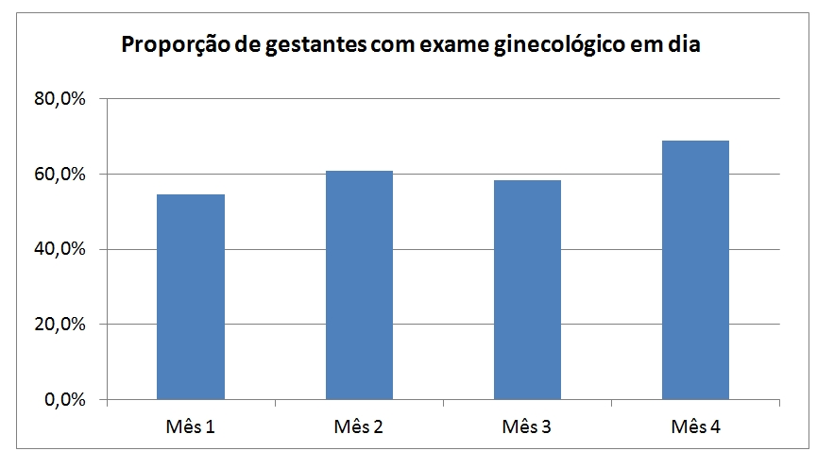
Resultados
Indicador 4: Proporção de gestantes com exame ginecológico em dia
Meta 4: Realizar pelo menos um exame ginecológico em 90% das gestantes
durante o pré-natal na Unidade Básica de Saúde (UBS).

Slide 16
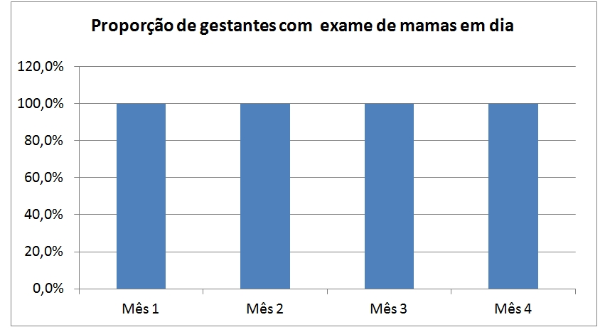
Resultados
Indicador 5: Proporção de gestantes com exame de mamas em dia
Meta 5: Realizar pelo menos um exame de mamas em 90% das gestantes durante o pré-natal na Unidade Básica de Saúde (UBS).

Slide 17
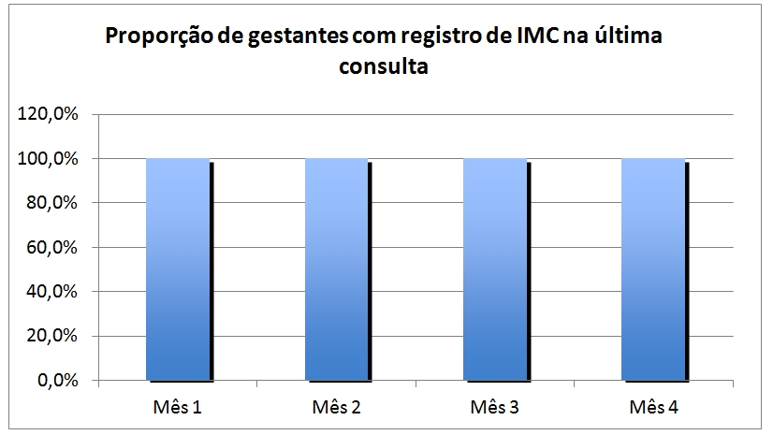
Resultados
Indicador 6: Proporção de gestantes com registro de IMC na última consulta.
Meta 6: Realizar avaliação do IMC em 90% das gestantes durante o pré-natal na Unidade Básica de Saúde (UBS).

Slide 18
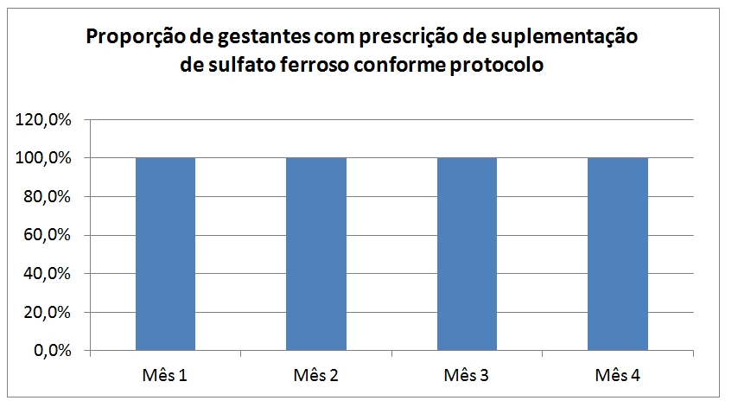
Resultados
Indicador 7: Proporção de gestantes com prescrição de sulfato ferroso conforme protocolo.
Meta 7: Realizar avaliação em 100% das gestantes com prescrição de sulfato ferroso durante o pré-natal na Unidade Básica de Saúde (UBS).

Slide 19
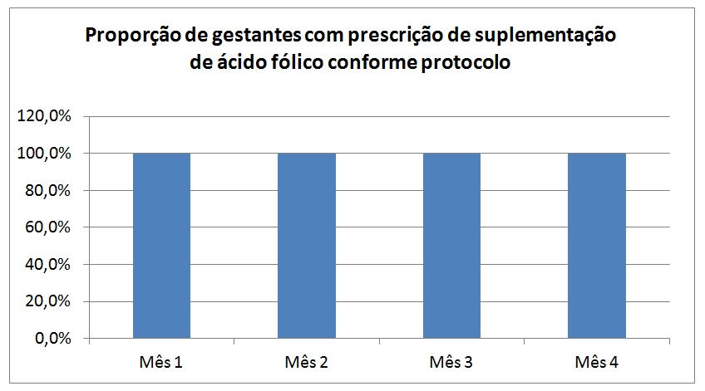
Resultados
Indicador 8: Proporção de gestantes com prescrição de ácido fólico conforme protocolo.
Meta 8: Monitorar prescrição de ácido fólico conforme protocolo em 100% das gestantes com prescrição de sulfato ferroso durante o pré-natal na Unidade Básica de Saúde (UBS).

Slide 20
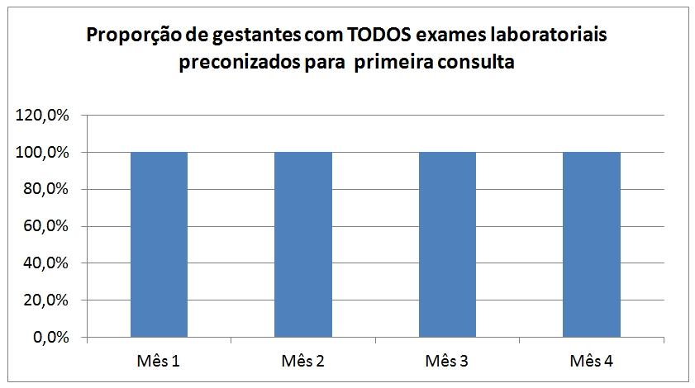
Resultados
Indicador 9: Proporção de gestantes com todos os exames laboratoriais
preconizados para primeira consulta.
Meta 9: Checagem da solicitação de exames laboratoriais preconizados
para primeira consulta em 100% das gestantes na Unidade Básica de Saúde (UBS).

Slide 21
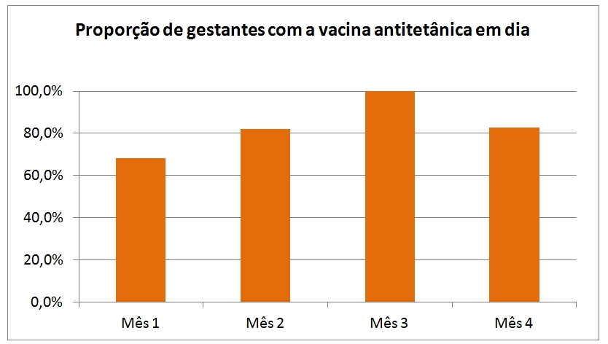
Resultados
Indicador 10:Proporção de gestantes com vacina antitetânica em dia.
Meta 10: Averiguar o número de gestantes com vacina antitetânica em 100% das gestantes na Unidade Básica de Saúde (UBS).

Slide 22
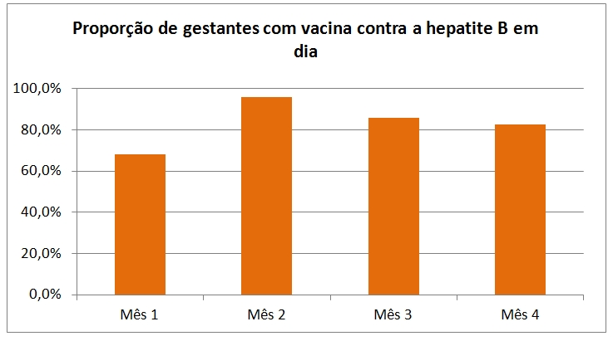
Resultados
Indicador 11:Proporção de gestantes com vacina contra hepatite B em dia
Meta 11: Rastrear em 100% das gestantes na Unidade Básica de Saúde (UBS),
o uso da vacina contra hepatite B em dia.

Slide 23
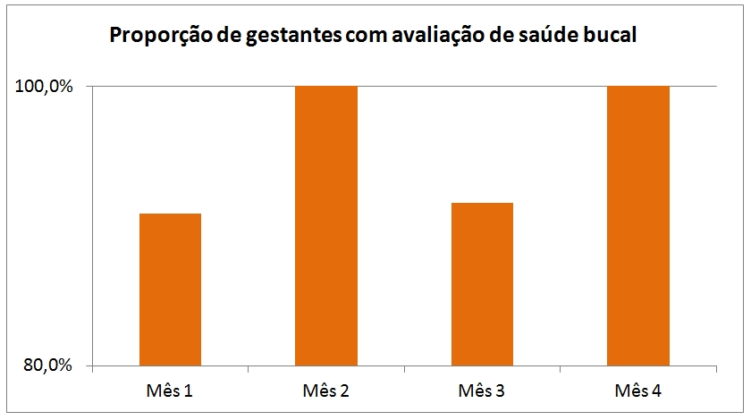
Resultados
Indicador 12: Proporção de gestantes com avaliação de saúde bucal.
Meta 12: Realizar avaliação de saúde bucal 100% das gestantes na
Unidade Básica de Saúde (UBS).

Slide 24
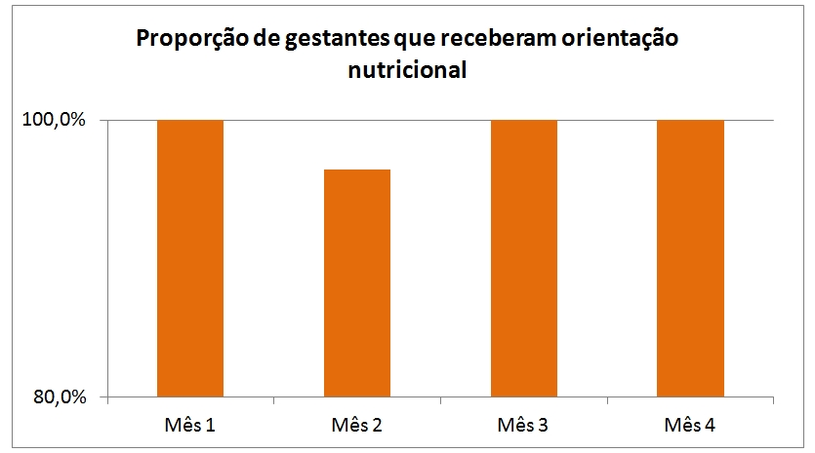
Resultados
Indicador 13:Proporção de gestantes que receberam orientação nutricional.
Meta 13: Observar em 100% das gestantes na Unidade Básica de Saúde (UBS) que receberam orientação nutricional.

Slide 25
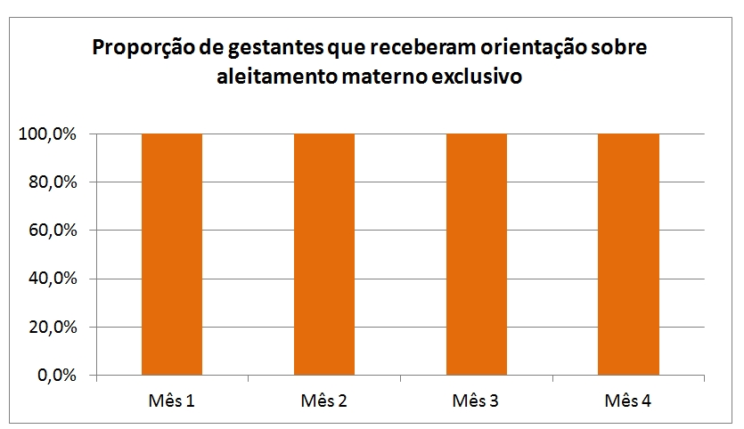
Resultados
Indicador 14: Proporção de gestantes que receberam orientação sobre aleitamento materno exclusivo.
Meta 14: Averiguar em 100% das gestantes na Unidade Básica de Saúde (UBS),
que receberam orientação sobre aleitamento materno exclusivo.

Slide 26
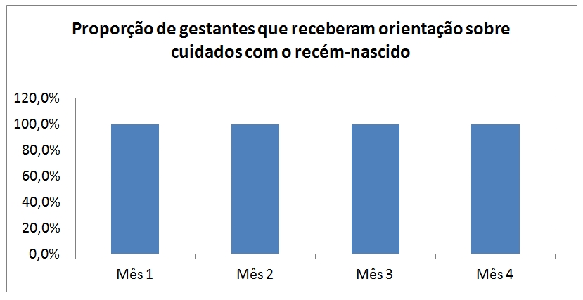
Resultados
Indicador 15:Proporção de gestantes que receberam orientação sobre os cuidados com o recém-nascido.
Meta15: Constatar em 100% das gestantes na Unidade Básica de Saúde (UBS),que receberam orientação sobre os cuidados com o recém-nascido.

Slide 27
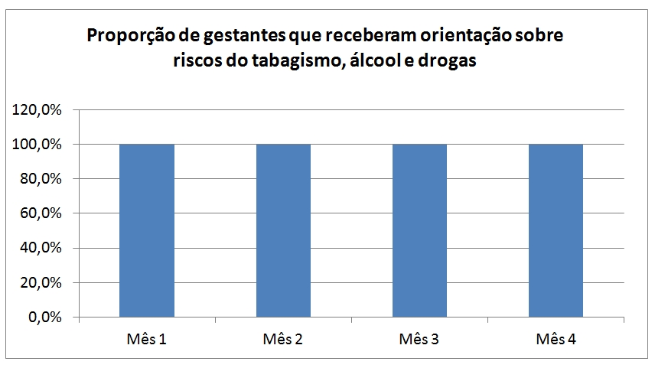
Resultados
Indicador 16: Proporção de gestantes que receberam orientação sobre riscos
de tabagismo,álcool e drogas.
Meta 16: Verificar em 100% das gestantes que receberam orientação sobre
riscos de tabagismo,álcool e drogas.

Slide 28
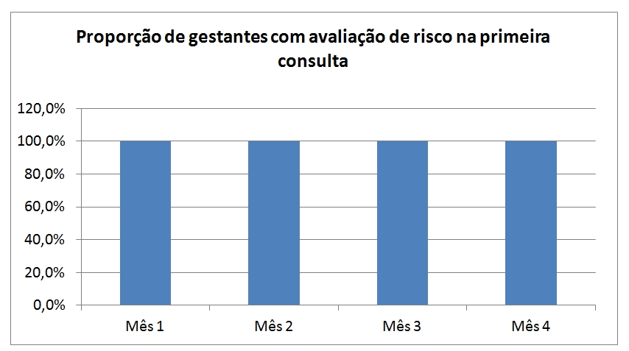
Resultados
Indicador 18: Proporção de gestantes com avaliação de risco na primeira consulta.
Meta 18: Conferir em 100% das gestantes na Unidade Básica de Saúde
(UBS) a aplicação da avaliação de risco na primeira consulta.

Slide 29
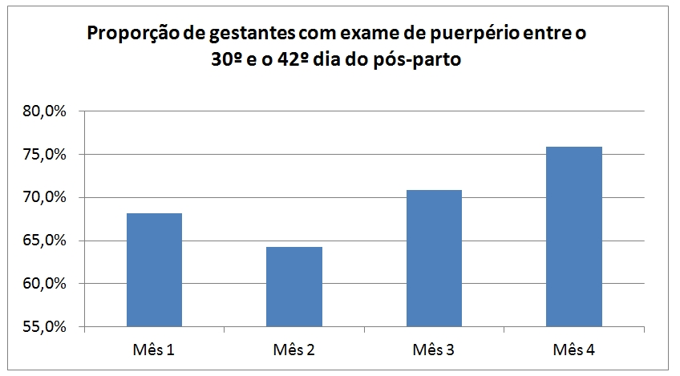
Resultados
Indicador 19: Proporção de gestantes com exame de puerpério entre 30º e
o 42º dia do pós-parto.
Meta 19: Verificar em 100% das gestantes na Unidade Básica de Saúde
o exame de puerpério entre 30º e o 42º dia do pós-parto.

Slide 30
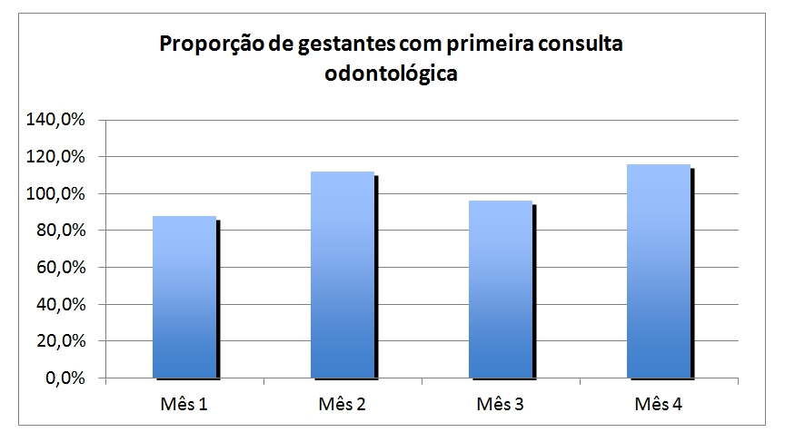
Resultados
Indicador 1 SB: Proporção de gestantes com primeira consulta odontológica.
Meta 1 SB: Realizar em 100% das gestantes na Unidade Básica de Saúde
a primeira consulta odontológica

Slide 31
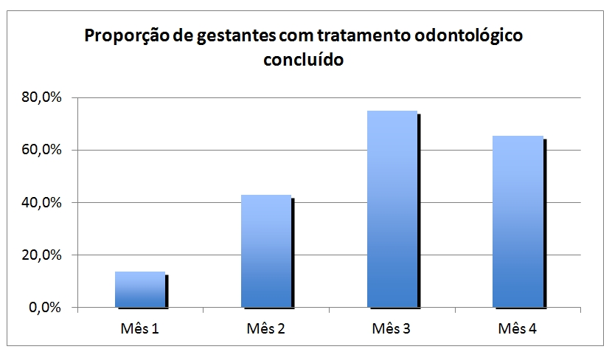
Resultados
Indicador 2 SB: Proporção de gestantes com tratamento odontológico concluído.
Meta 2 SB: Verificar em 100% das gestantes o tratamento odontológico concluído.

Slide 32
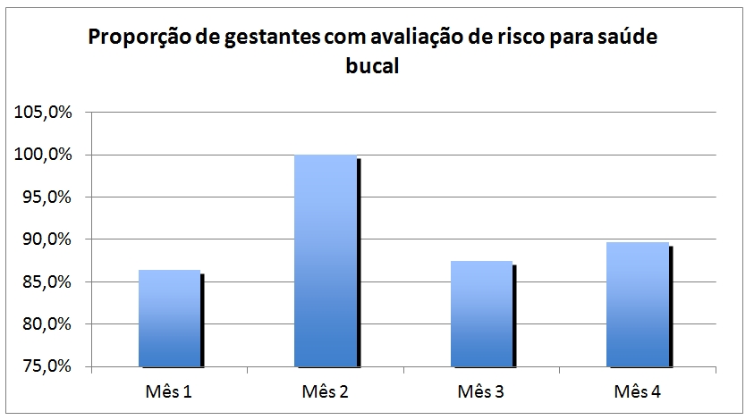
Resultados
Indicador 3 SB: Proporção de gestantes com avaliação de risco para saúde bucal.
Meta 3 SB: Verificar em 100% das gestantes na Unidade Básica de Saúde,
a avaliação de risco para saúde bucal.

Slide 33
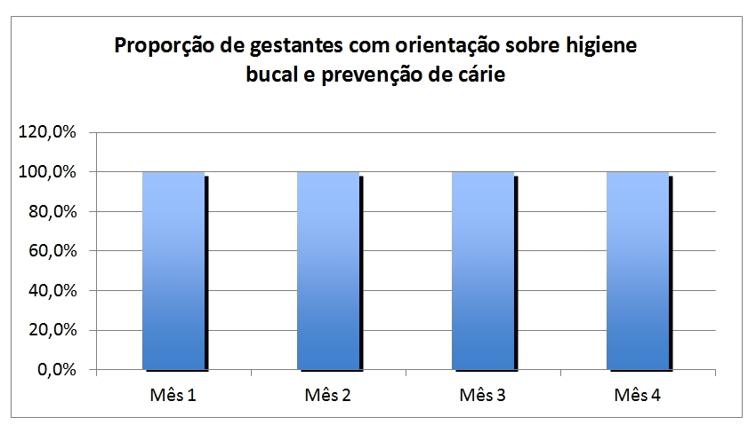
Resultados
Indicador 4 SB: Proporção de gestantes com orientação sobre higiene bucal
e prevenção de cárie.
Meta 4 SB: Obter em 100% das gestantes instruídas de orientações sobre higiene
bucal e prevenção de cárie.

Slide 34
Discussão
Melhoria na saúde bucal da gestante e autoestima
Maior integração da ESF e ampliação do conhecimento dos multiprofissional
Melhoria nos registros e otimização da agenda
Diminuição do número e gravidade das doenças e morte
Perspectiva da Equipe Reflexão Crítica

Slide 35
Discussão
Análise Situacional: início do aprendizado
Falta de acompanhamento início da Intervenção
Parceria +Autonomia da Gestão: Integração da Equipe de Saúde da Família
Prática Profissional
Estratégia da Saúde da Família: assistência humanizada,possibilidades de mudanças e melhorias.

Slide 36
Conclusão
A intervenção propiciou a ampliação da cobertura da atenção ao Pré-Natal e Puerpério, a melhoria dos registros e a qualificação da atenção.
Através dessa intervenção foi possível a melhoria dos indicadores e o alcance das metas apresentadas nos resultados.
Percebe-se ao final do projeto de intervenção que a equipe está integrada e empolgada.
Novo olhar sobre a minha prática.
Melhoria da atenção no pré-natal e puerpério além da Saúde Bucal.
Notes:
Essa intervenção exigiu que a equipe se capacitasse para seguir as recomendações do Ministério da Saúde relativas ao rastreamento, diagnóstico, tratamento e monitoramento do Pré-Natal e Puerpério, esta atividade promoveu o trabalho integrado dos ACS (Agente Comunitário de Saúde), da enfermeira, da auxiliar de enfermagem e da recepção.
Antes do projeto de intervenção, as atividades de Atenção ao Pré-Natal e Puerpério eram intercaladas com o médico, só que durante a intervenção, concentravam-se apenas na consulta de enfermagem. A intervenção reviu as atribuições da equipe viabilizando a atenção à um maior número de gestantes. Isso foi considerado pela equipe de saúde como positivo, uma vez que fica mais organizado, cada um pode desempenhar seu papel da melhor forma e melhorar o processo de Pré-natal.

Slide 37
Bibliografia
Brasil. Ministério da Saúde. Secretaria de Atenção à Saúde. Departamento de Atenção Básica.Atenção ao pré-natal de baixo risco / Ministério da Saúde. Secretaria de Atenção à Saúde. Departamento de Atenção Básica. – Brasília Editora do Ministério da Saúde, 2012.318 p.: il. – (Série A. Normas e Manuais Técnicos) (Cadernos de Atenção Básica, n° 32)
Brasil. Ministério da Saúde. Secretaria de Atenção à Saúde. Departamento de Atenção Básica.Saúde Bucal / Ministério da Saúde, Secretaria de Atenção à Saúde, Departamento de Atenção Básica. – Brasília : Ministério da Saúde, 2008.92 p. – (Série A. Normas e Manuais Técnicos) (Cadernos de Atenção Básica; 17)
Ceolin Poletto, Vanessa;Stona, Priscila;Batista Blessmann Weber, João;Genehr Fritsche, Angélica MariaAtendimento odontológico em gestantes: uma revisão da literatura Stomatos, Vol. 14, Núm. 26, enero-junio, 2008, pp. 64-75Universidade Luterana do Brasil-Brasil
Brasil. Ministério da Saúde. Secretaria de Atenção à Saúde. Departamento de Atenção Básica.Saúde da criança: nutrição infantil: aleitamento materno e alimentação complementar / Ministério da Saúde,Secretaria de Atenção à Saúde, Departamento de Atenção Básica. – Brasília : Editora do Ministério da Saúde, 2009.112 p. : il. – (Série A. Normas e Manuais Técnicos) (Cadernos de Atenção Básica, n. 23)
Brasil. Ministério da Saúde. Coordenação de Saúde Bucal. 8ª Conferência Nacional de Saúde. Iª Conferência Nacional de Saúde Bucal. Relatório Final. Brasília: Ministério da Saúde; 1986.
Reis, D.M.; Pitta, D.R.; Ferreira, H.M.B.; Jesus, M.C.P.; Moraes, M.E.L.; Soares, M.G. Educação em saúde como estratégia de promoção de saúde bucal em gestantes. Ciência & Saúde Coletiva, 15(1):269-276, 2010.

Slide 38
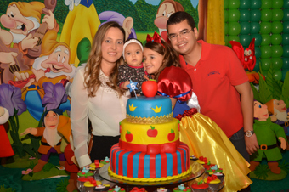
Obrigada pela atenção!!

